Slide 1
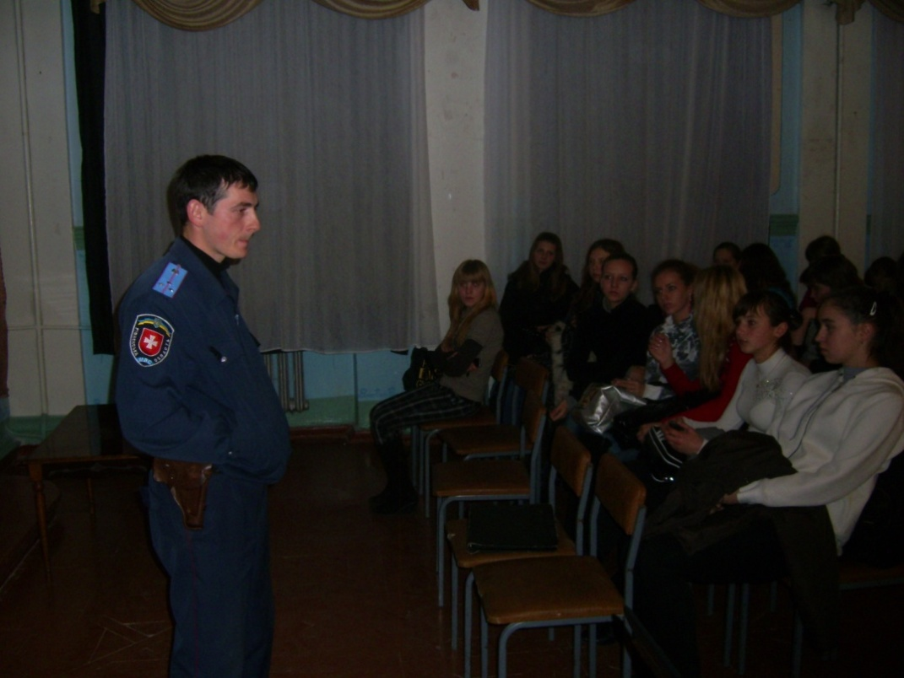
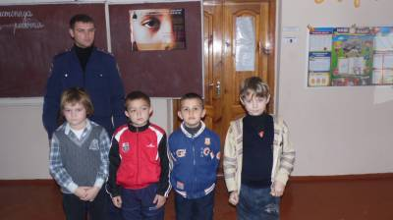
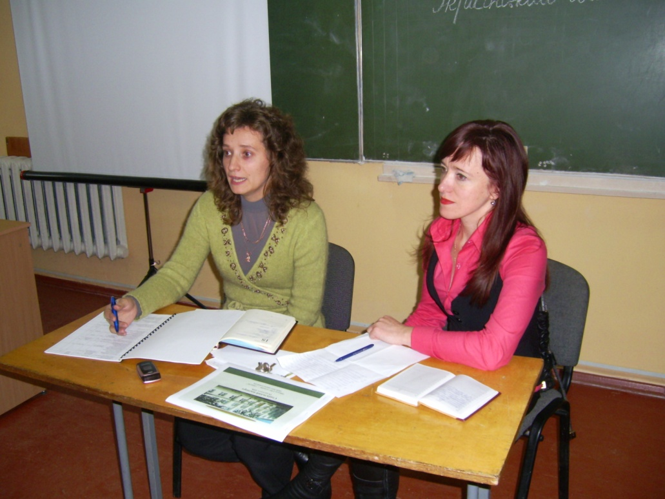
Зустріч з працівниками Острозького РВ УМВС «Кримінальна відповідальність неповнолітніх», «Права та обов’язки»
До Всесвітнього Дня молоді круглий стіл «Розробка та впровадження соціальних проектів: сучасні тенденції» . Співпраця фахівців МЦСССДМ та учнівського самоврядування
Круглий стіл «Стань волонтером!». Співпраця міської організації Товариства Червоного Хреста та учнівського самоврядування

Slide 2
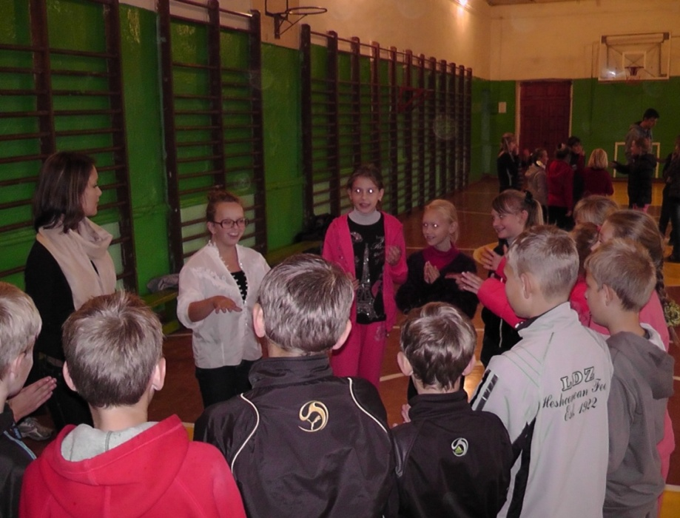
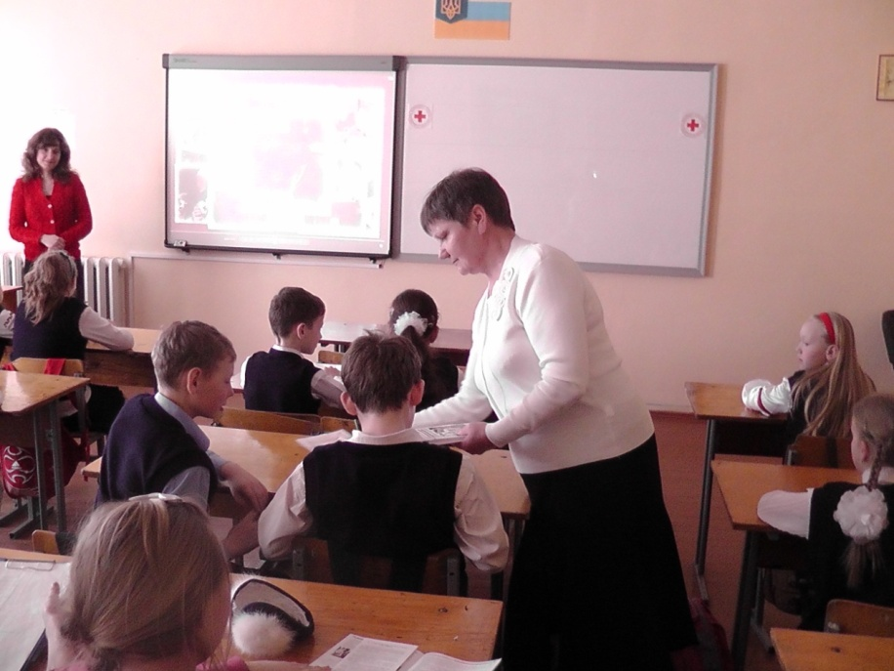
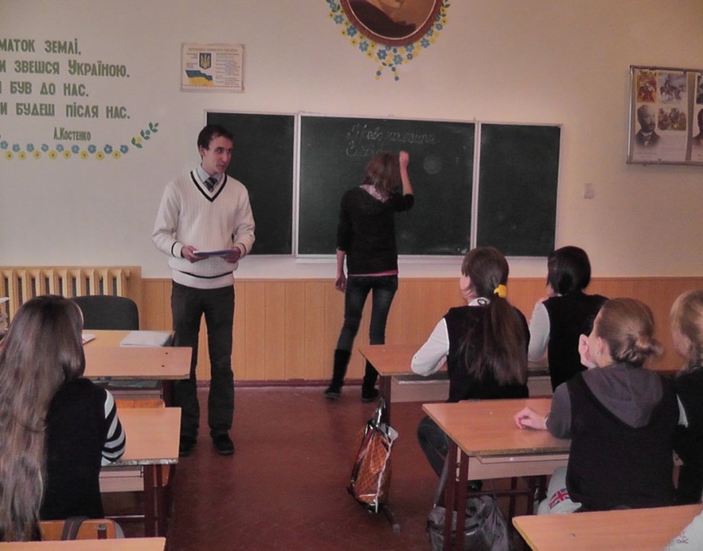
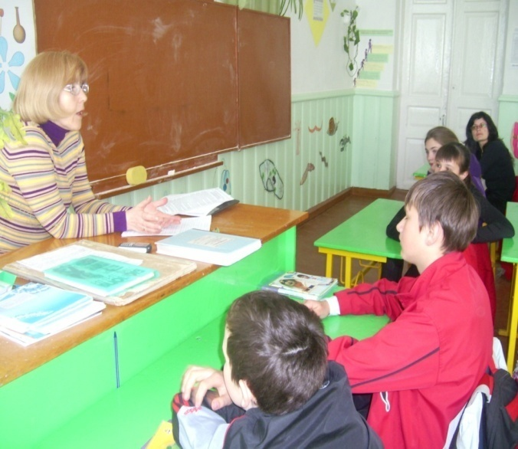
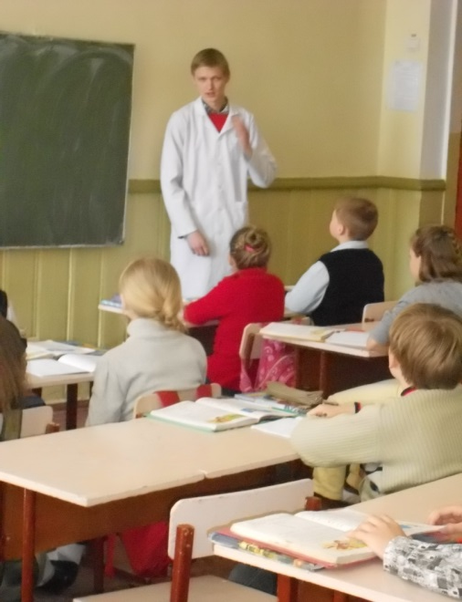
Розвиваючі ігри з волонтерами НУ «Острозька академія»
Посвята учнів 5 класу в члени Товариства Червоного Хреста
Лекція з фахівцями юридичної клініки «Pro Bono»
Зустріч з працівниками ЦРЛ

Slide 3
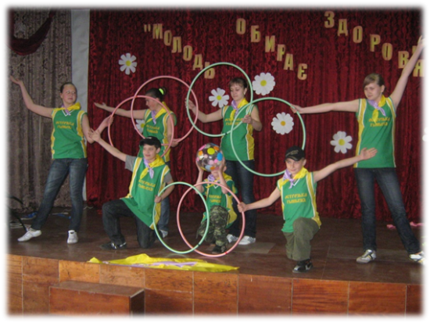
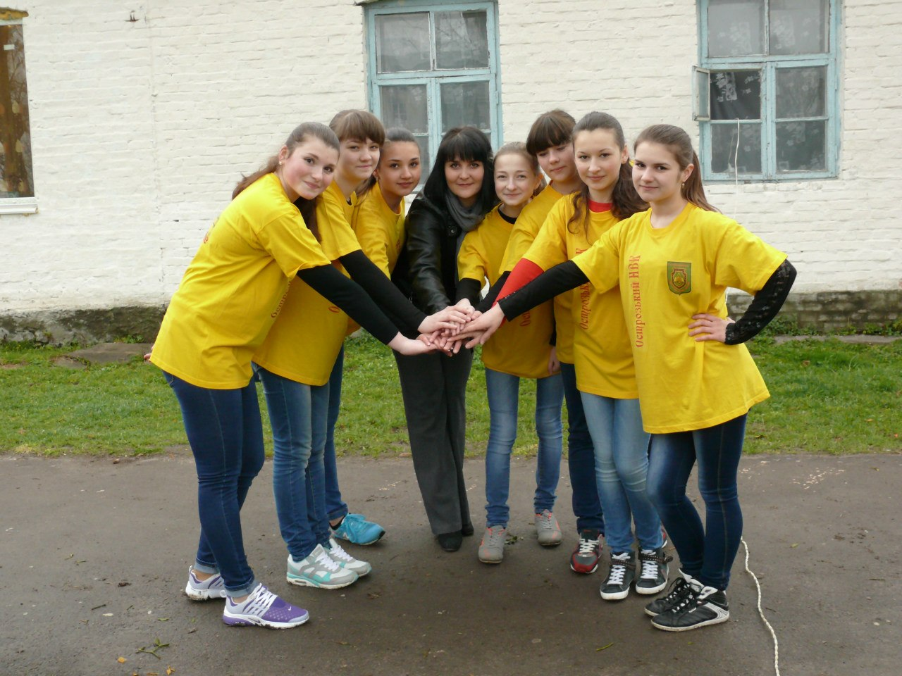
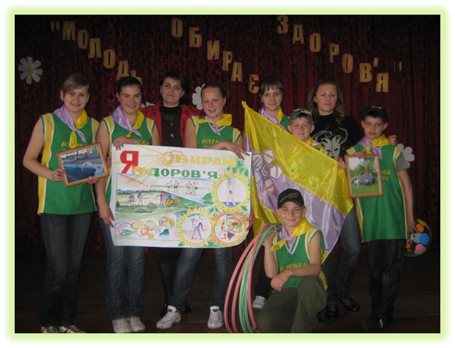
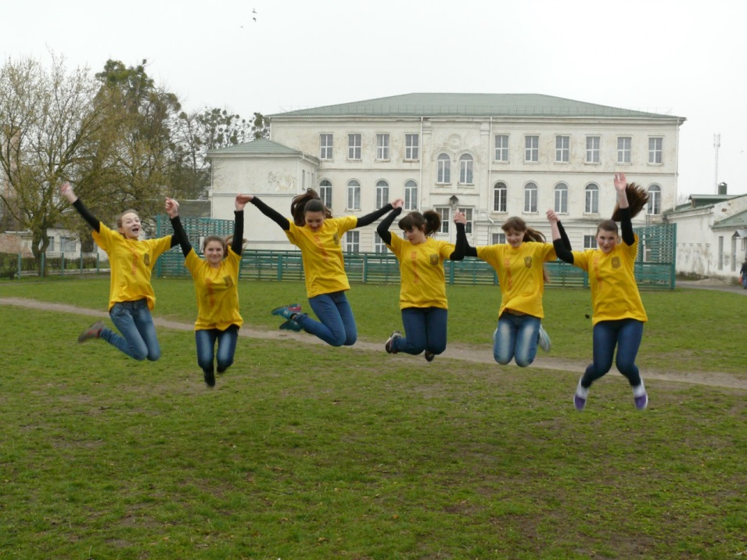
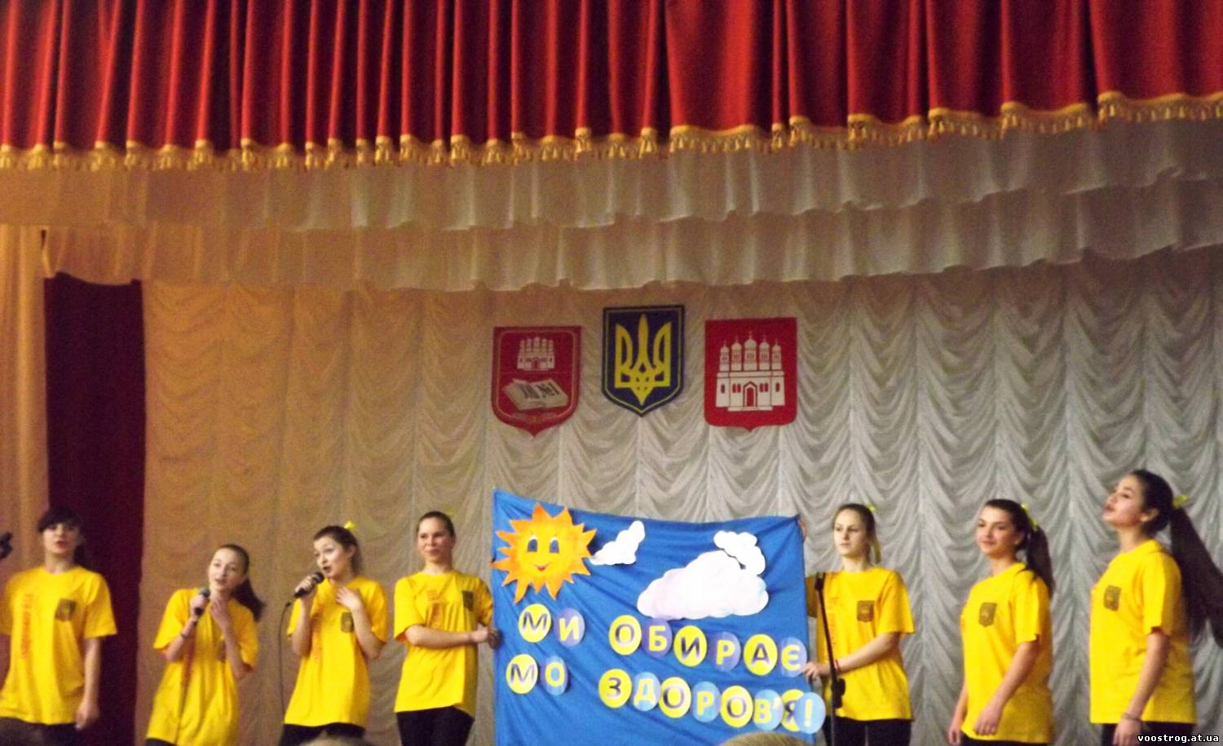
Виступи агітбригади
“Молодь обирає здоров’я”
Радіохвилинка

Slide 4
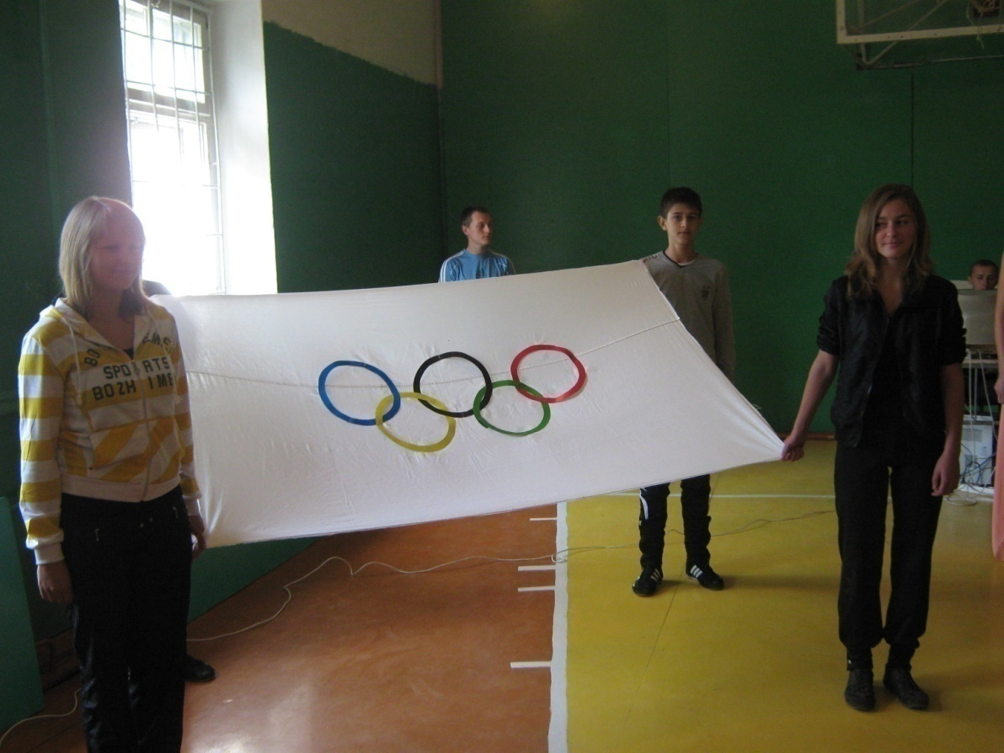
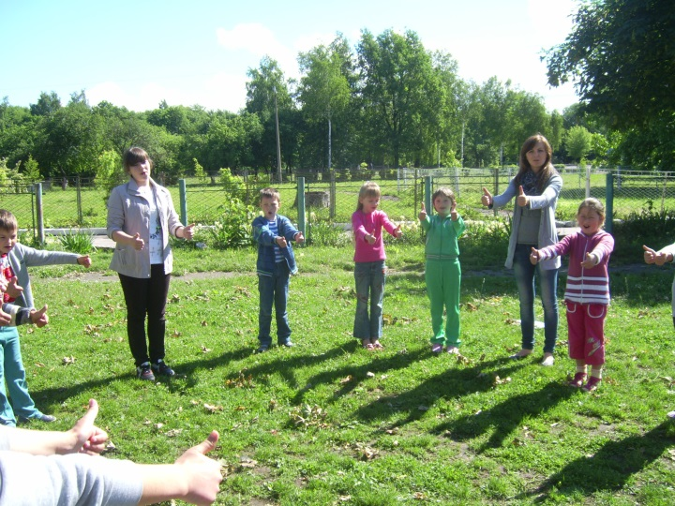
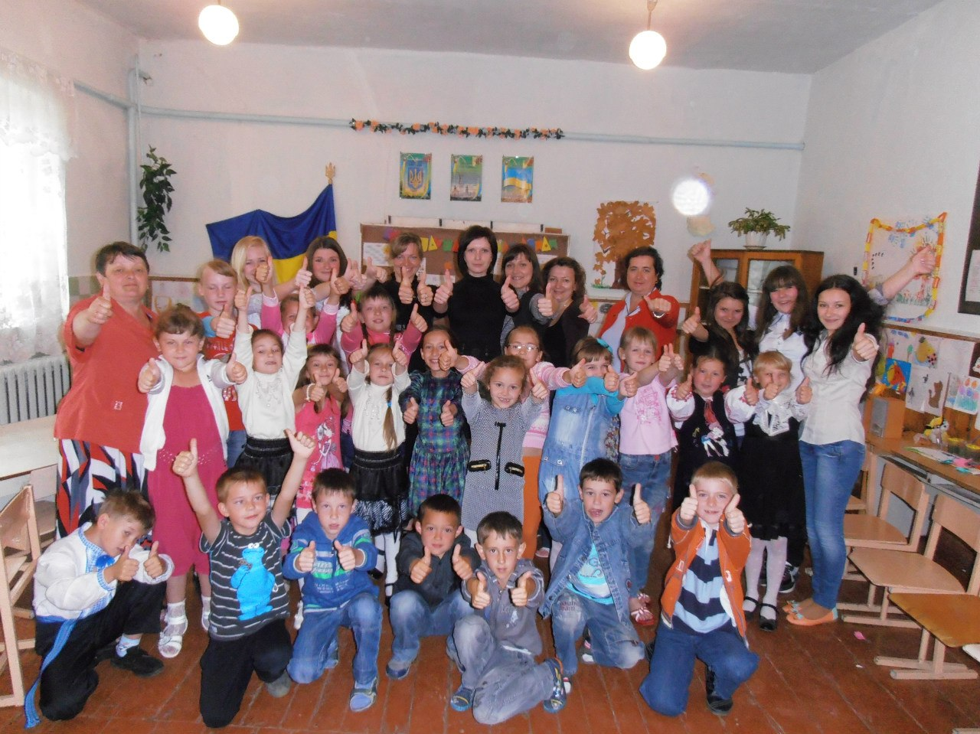
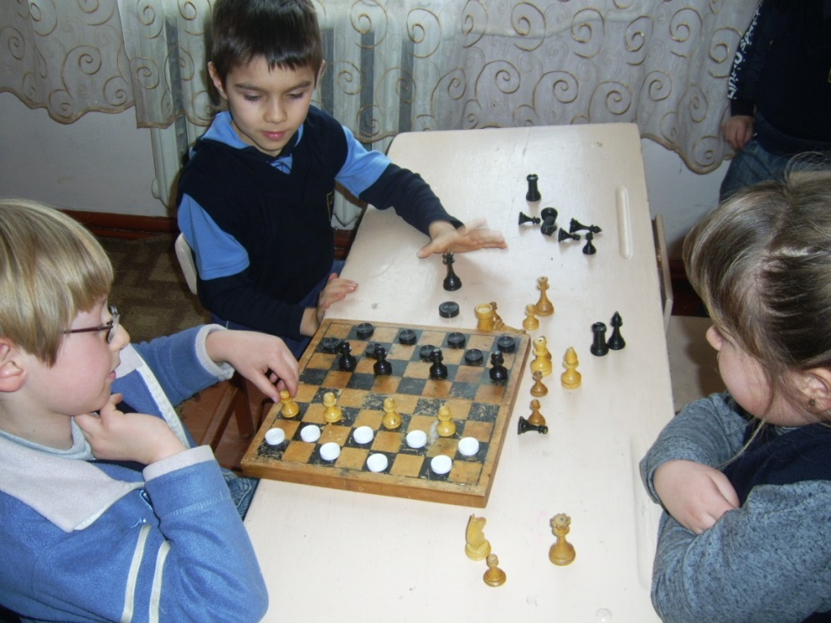
«Спорт – здоров’я, спорт – це сила, що дає всім дітям крила»

Slide 5
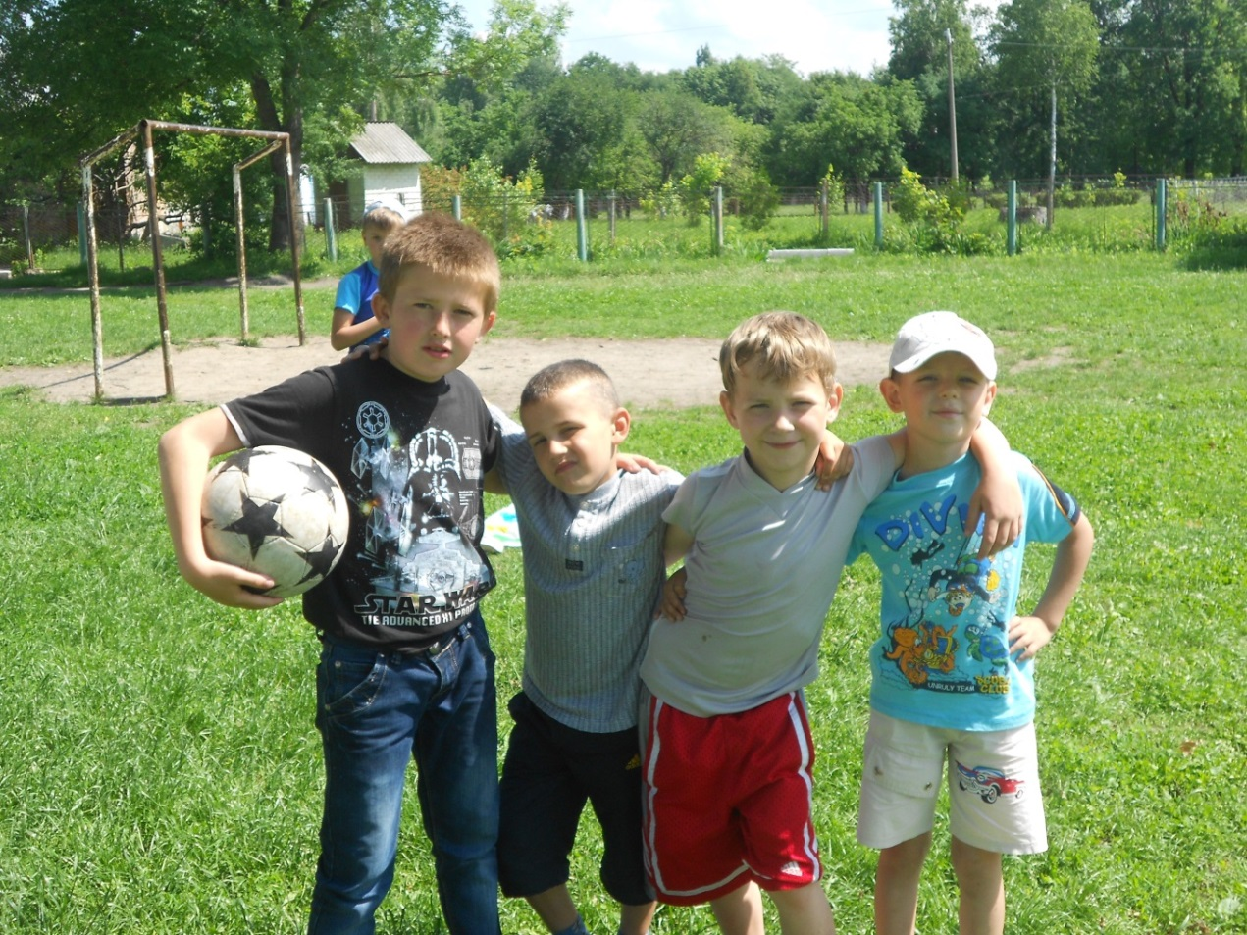
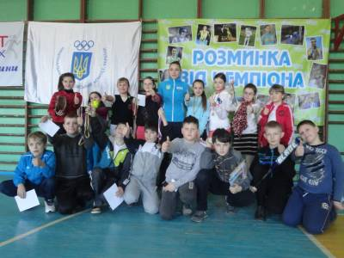
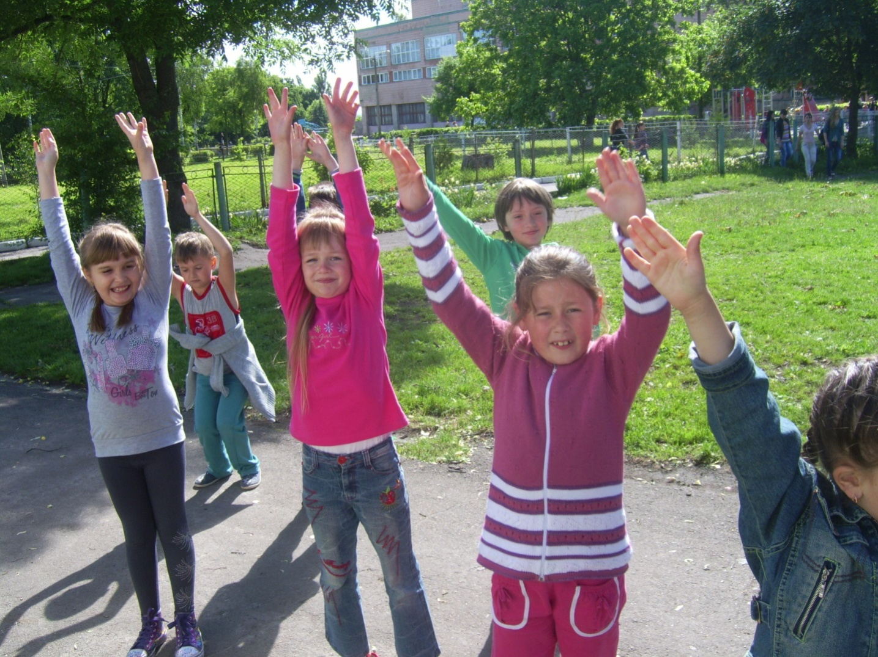
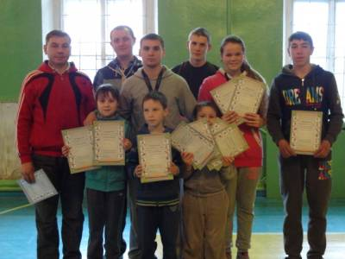

Slide 6
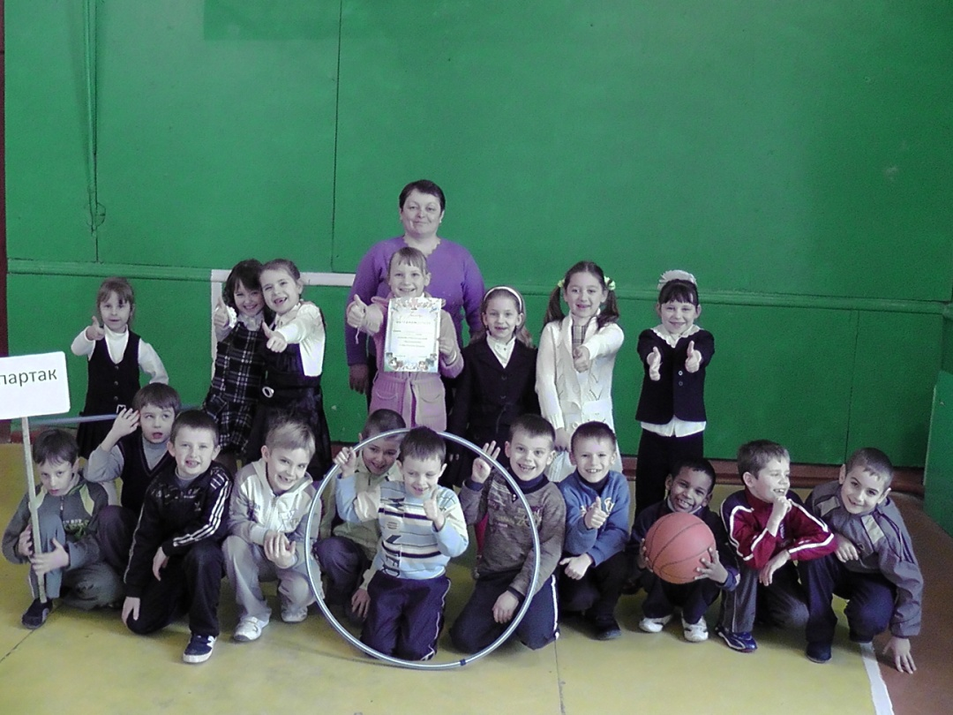
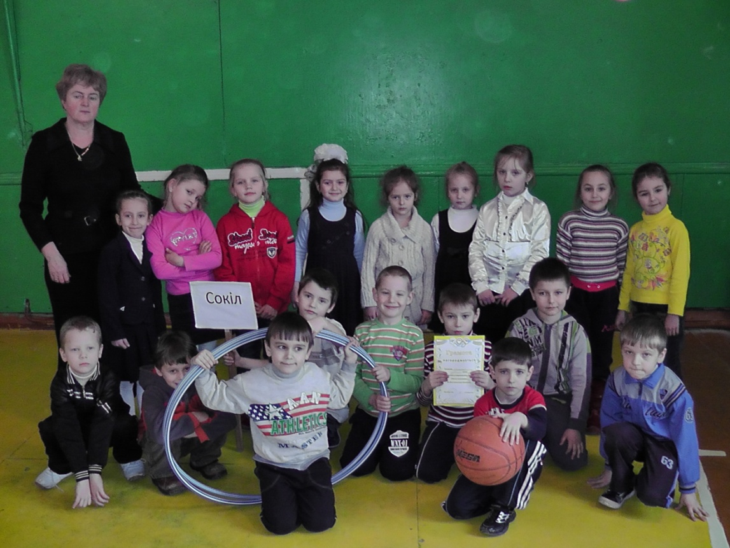
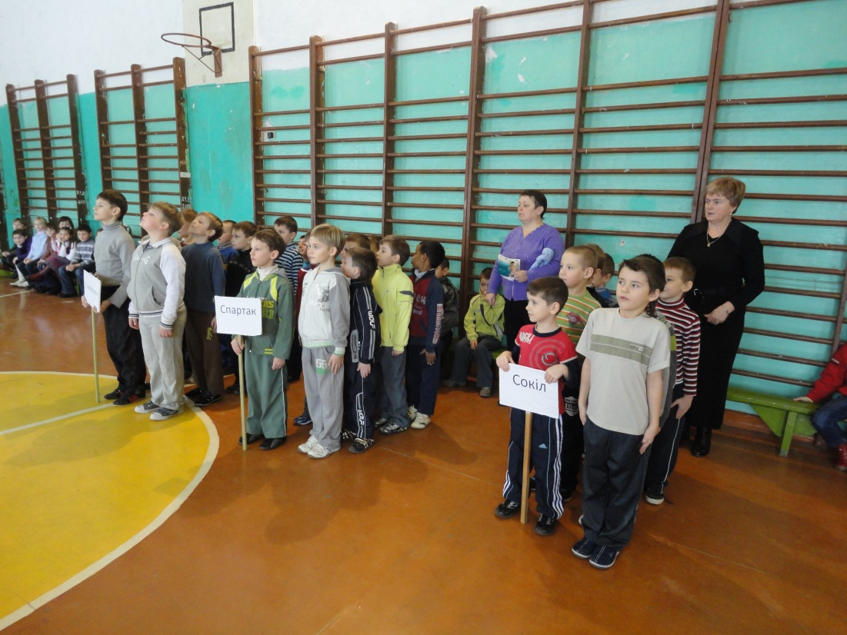
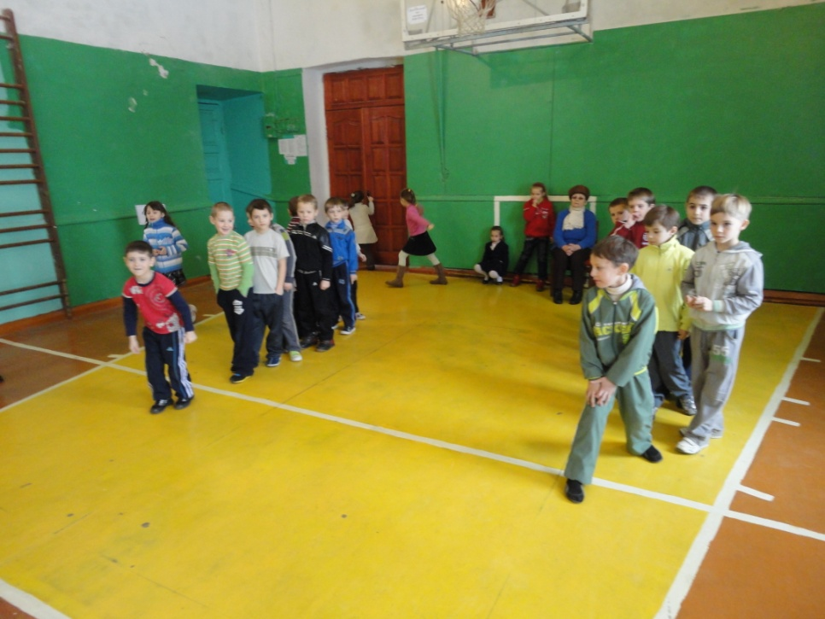

Slide 7
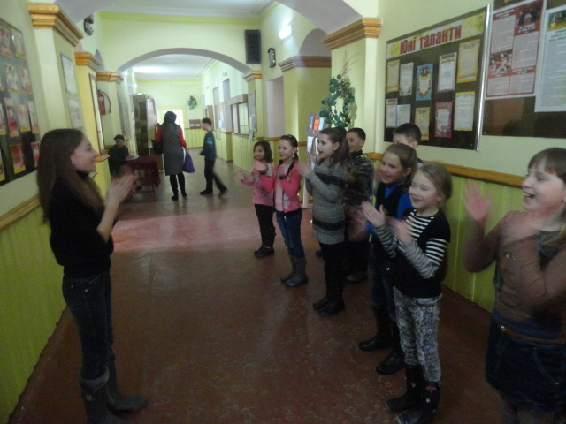
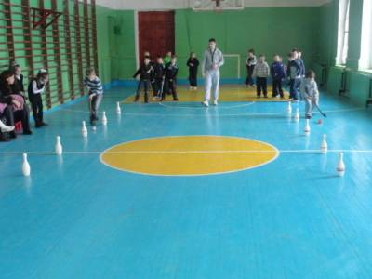
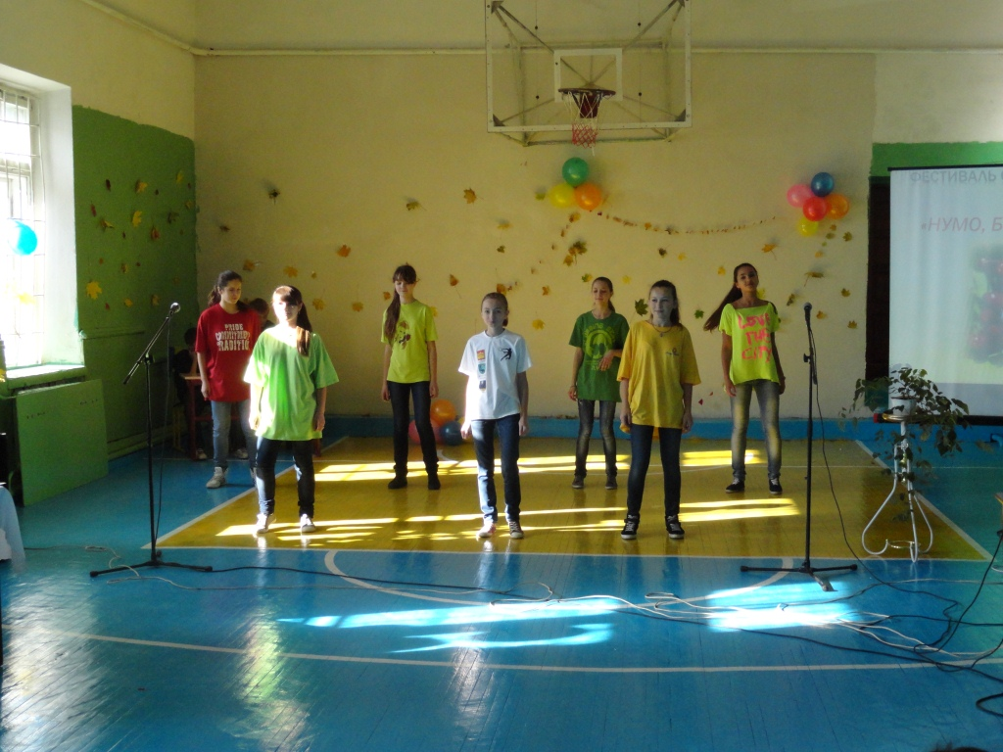
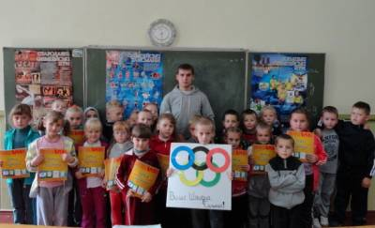

Slide 8
Показники успішності превентивного виховання :
рівень загальної вихованості учнів НВК;
рівень самооцінки учнів;
сформованість життєвих компетенцій, активної та громадської позиції, необхідності дотримуватись конституційно-правових норм, своїх прав, обов'язків;
орієнтація на здоровий спосіб життя, дотримання його норм в повсякденні;
усвідомлення наслідків негативного впливу шкідливих звичок на здоров'я людини

